Slide 1


Normaliseren

Slide 2






Normaliseren.
De Message company verstuurt namens klanten allerlei soorten digitale boodschappen. Informatieberichten via Whatsapp en Facebook, reclame via SMS en Insta, vacatures via LinkedIn en nog veel meer.
Klanten zijn bedrijven en overheden. In binnen en buitenland.
Een klant kan per bericht een opdracht aanleveren, maar ook een package deal afsluiten. Bij een enkel bericht betaald de klant 12 cent per adres. Sluit de klant een package deal van 10.000 berichten dan is de prijs 10 cent per bericht, bij 50.000 dan nog maar 7 cent en bij 100.000 is de prijs 5 cent per bericht. Overigens kan de prijs bij nieuwe deals veranderen!

Slide 3

Normaliseren.
De klant levert zelf de berichtentekst. De Message company slaat dit bericht voor maximaal één jaar op.
Ook levert de klant het adressenbestand. Ook dat bewaart de Message company maximaal één jaar. Bij een package deal kan het adressen-bestand ook hergebruikt worden.
Een adressenbestand van een klant mag NOOIT worden gebruikt voor een andere klant.
Uiteraard moet de Message company een uitgebreide administratie bijhouden. Niet alleen moet aantoonbaar zijn dat alle berichten verstuurd zijn, maar moet de klant gefaktureerd worden én bij gebruik van een package deal moet de klant kunnen zien hoeveel er nog over is qua berichten.

Slide 4
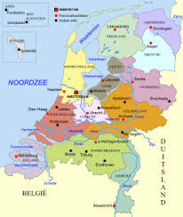
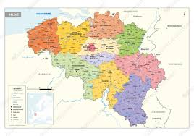
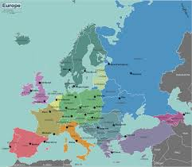
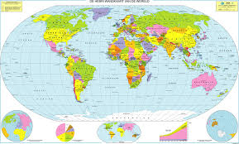
Normaliseren.
Qua fakturen moet natuurlijk de juiste naam en adressering worden toegepast, ook voor klanten in het buitenland. Voor klanten in de EU moet de BTW ‘verlegd’ worden en is het BTW-nummer nodig. Voor klanten buiten de EU is BTW niet aftrekbaar.
Als Belgische klanten bij de belgische dochter van de Message Company ‘shoppen’ dan moet het Belgische BTW tarief worden gehanteerd.
De Message Company heeft behoefte aan een nieuw administratie-systeem. Eerst maar eens een goed database ontwerp !!

Slide 5

0-de normaalvorm
Klant
Bedrijf of Overheid
Naam bedrijf
Contactpersoon
Telefoonnummer
Adres
Huisnummer
Postcode
Plaats
Land
EU of niet
BTW nummer
Faktuur
Nummer
Datum
Opdracht
Berichten
Adressen
Aantal adressen
Privacy
Berichttekst
Bewaartermijn
Doelomgeving
Verstuurd ja/nee
Package deal
Prijs per bericht
Nog in voorraad
Aantal verstuurd
Aantal in package
Insta
LinkedIn
SMS
WhatsApp
FaceBook
Informatie
Reclame
Vacature
Binnenland
Buitenland
Belgïe
BTW percentage

Slide 6

1-ste normaalvorm
Klant
Bedrijf of Overheid
Naam bedrijf
Contactpersoon
Telefoonnummer
Adres
Huisnummer
Postcode
Plaats
Land
Emailadres
EU of niet
BTW nummer
Opdracht
Bericht
Datum
Adressen *
Privacy *
Berichttekst
Bewaartermijn
Doelomgeving
Verstuurd ja/nee *
Package deal
Prijs per bericht
Grootte package
Aantal verstuurd
Land
Datum
BTW code
BTW percentage
Faktuur
Nummer
Datum
Valuta
Faktuurregel
* adressen moet adres worden …...

